Slide 1
Verdunfahrt Q2 – Fort Douaumont

Slide 2
Verdunfahrt Q2 – Fort Douaumont

Slide 3
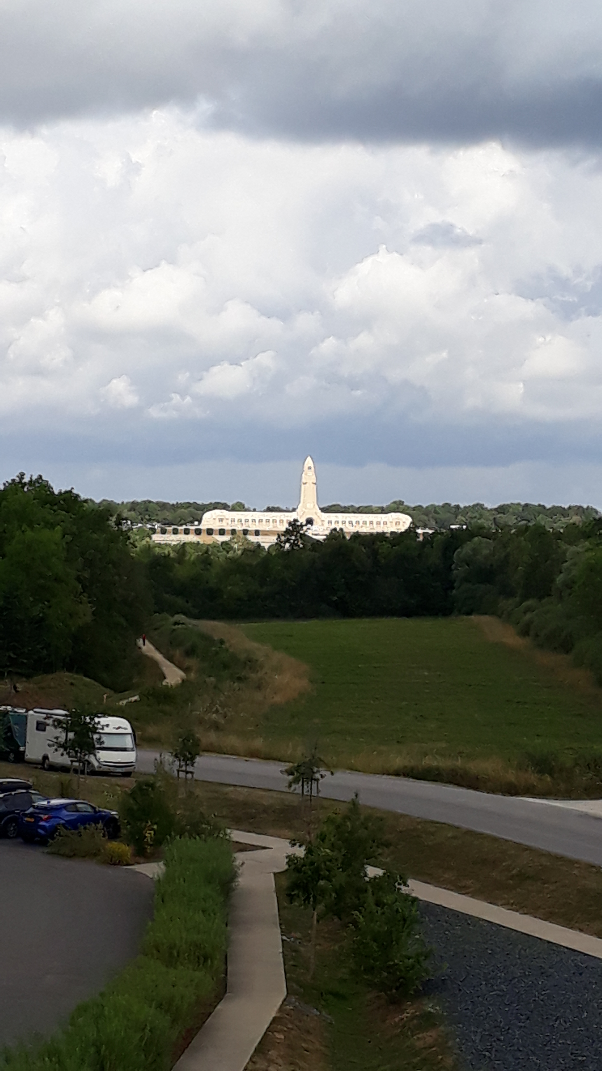
Verdunfahrt Q2 – Beinhaus Verdun

Slide 4
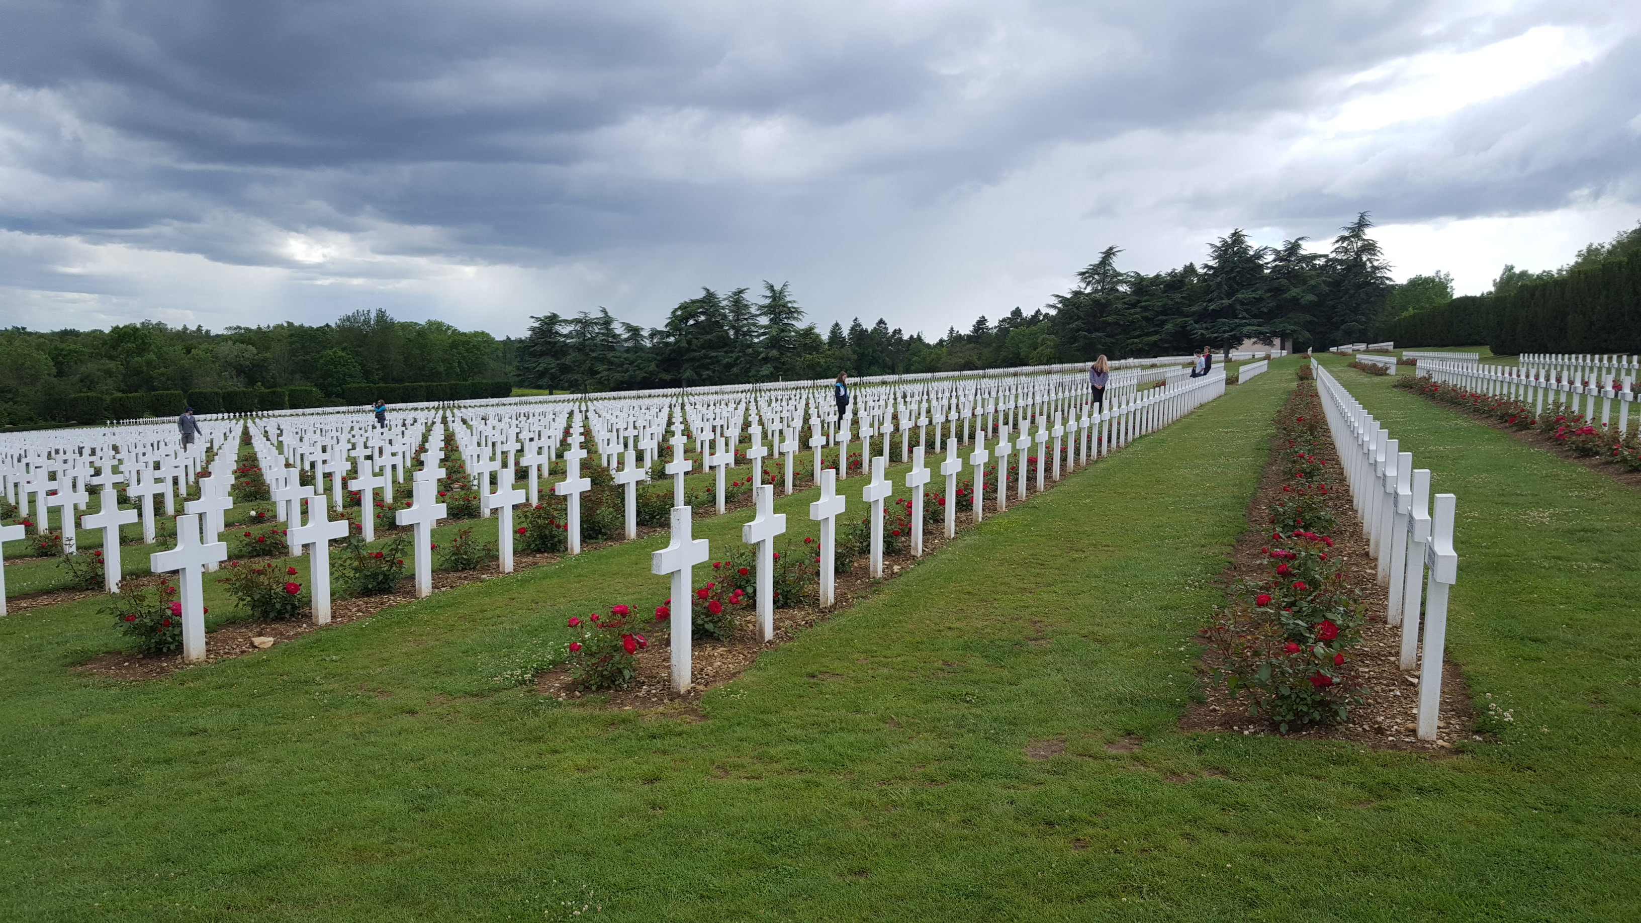
Verdunfahrt Q2 – Beinhaus Verdun - Kriegsgräberstätte

Slide 5
Workshop zum Thema Rechtsextremismus Q3

Slide 6
Schülerführungen zu den Ereignissen des 10.November 1938 in Butzbach; Q3

Slide 7
Schülerführungen zu den Ereignissen des 10.November 1938 in Butzbach; Q3

Slide 8
Schülerführung zur den Ereignissen des 10.November 1938 in Butzbach; Q3

Slide 9
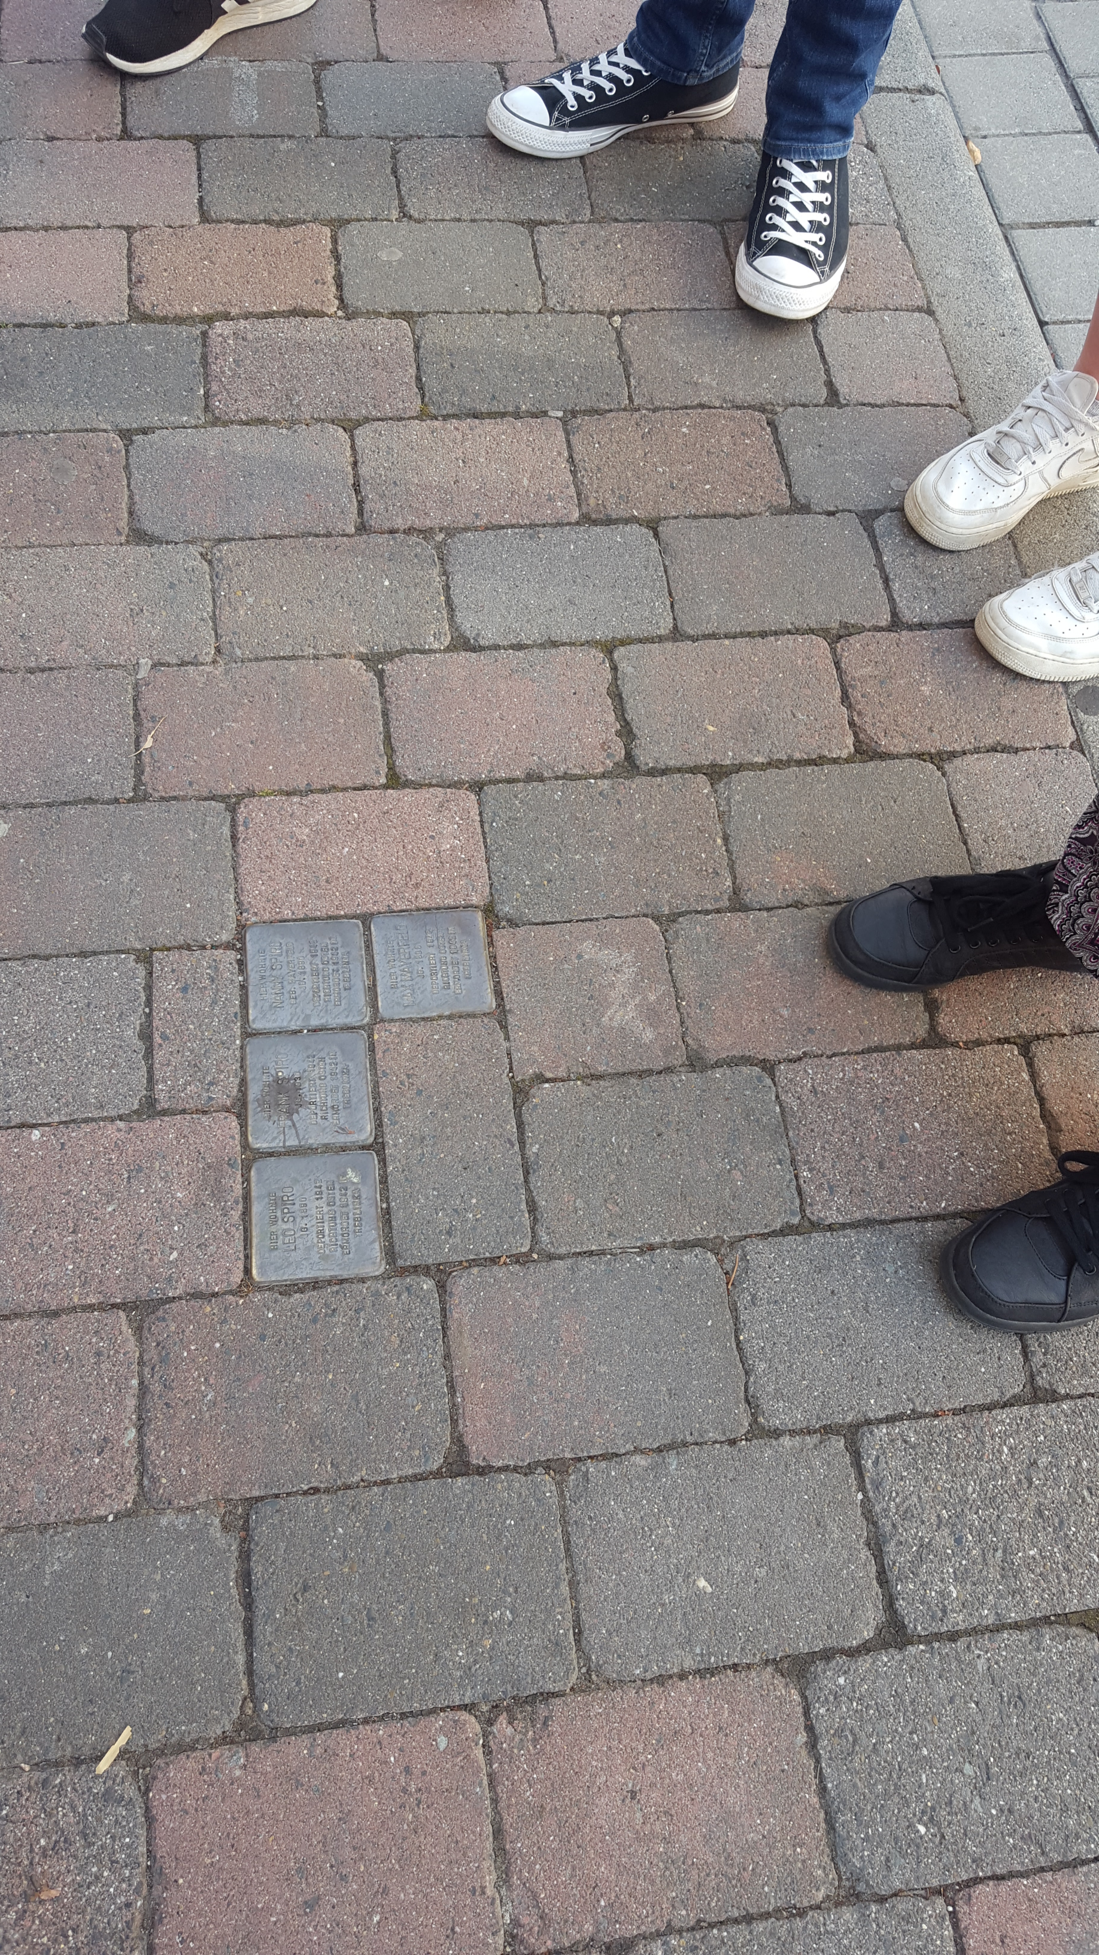
Schülerführungen zu den Ereignissen des 10.November 1938 in Butzbach; Q3

Slide 10
Schülerführungen zu den Ereignissen des 10.November 1938 in Butzbach; Q3

Slide 11
Schülerführungen zu den Ereignissen des 10.November 1938 in Butzbach; Q3

Slide 12
Schülerführung zur den Ereignissen des 10.November 1938 in Butzbach; Q3

Slide 13
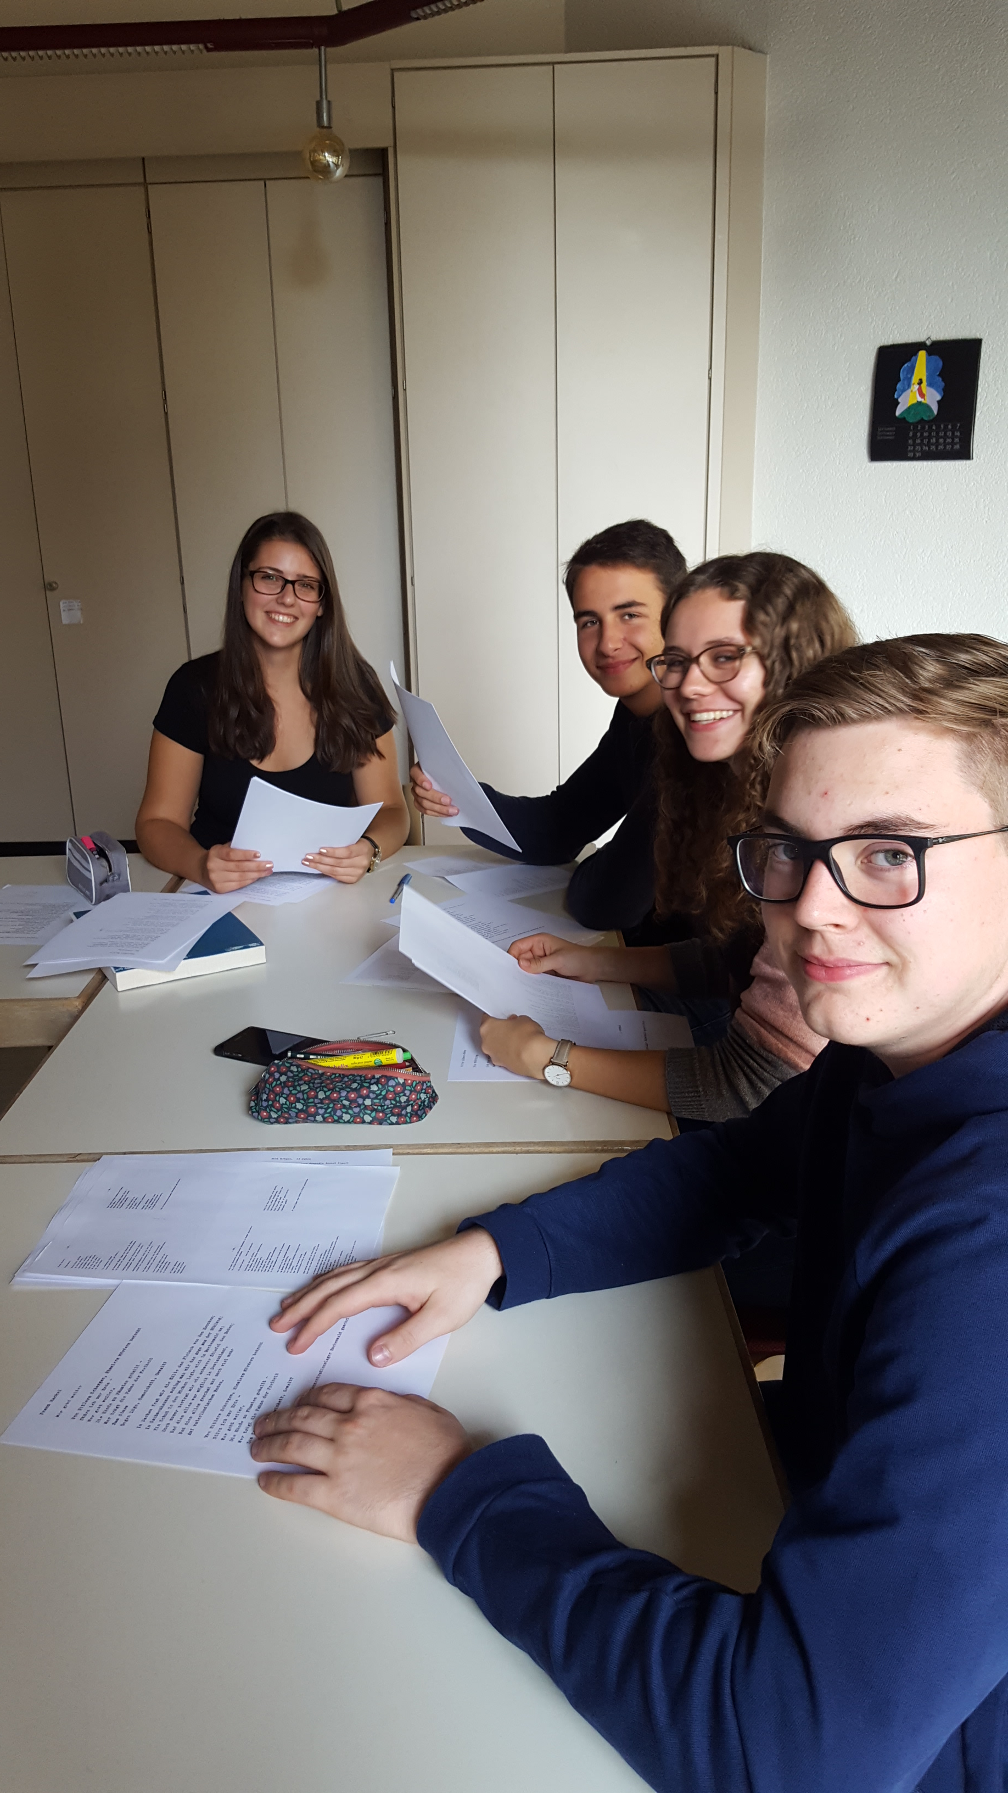
Workshop zum Thema Rechtsextremismus; Q3

Slide 14
Gedenken der Opfer der Reichspogromnacht am Synagogenplatz Q3

Slide 15
Gedenkveranstaltung zur Erinnerung an die Reichspogromnacht am 09.11.1938 Q2/3

